Slide 1
PELUANG

Slide 2
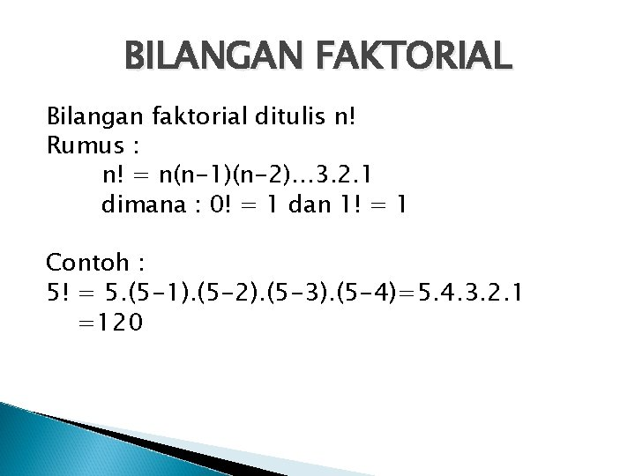

Slide 3
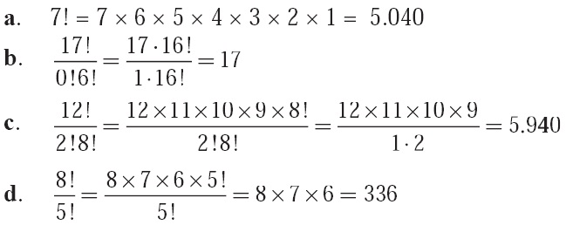
contoh soal
1

Slide 4

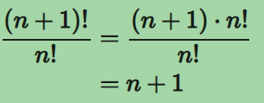
2
Penyelesaian:

Slide 5

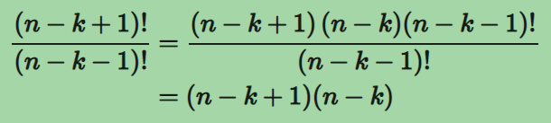
3
Penyelesaian:

Slide 6

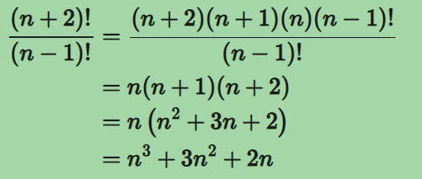
4
Penyelesaian:

Slide 7

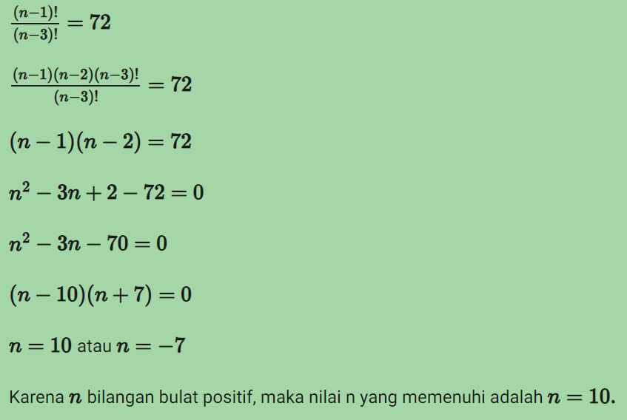
5
Penyelesaian:

